Slide 1
TEMA: Organização e Legislação da educação básica no Brasil: aspectos históricos, políticos e sociais . SOUSA, S. Z. L.. A educação especial. In: OLIVEIRA, R. L. P. de; ADRIÃO, T.. Organização do ensino no Brasil: níveis e modalidades na Constituição Federal e na LDB. 2ª Ed. São Paulo: Xamã, 2007, p. 123 - 135.

Slide 2
DADOS DOS AUTORES
Fonte: OLIVEIRA, R. L. P. de; ADRIÃO, T.. Organização do ensino no Brasil: níveis e modalidades na Constituição Federal e na LDB. 2ª Ed. São Paulo: Xamã, 2007, p. 166.

Slide 3
DADOS DO TEXTO
Capítulo da coletânea OLIVEIRA, R. L. P. de; ADRIÃO, T.. Organização do ensino no Brasil: níveis e modalidades na Constituição Federal e na LDB. 2ª Ed. São Paulo: Xamã, 2007, p. 85-105.
ORGANIZAÇÃO DO CAPÍTULO
INTRODUÇÃO (p. 123-125)
MOVIMENTOS INTERNACIONAIS E NACIONAIS: ALGUMAS REFERÊNCIAS (p. 126-127)
A EDUCAÇÃO ESPECIAL NA CONSTITUIÇÃO FEDERAL DE 1988 (p. 127-128)
O QUE DISPÕE E LDB (p. 128-133)
O DISCURSO DA "INCLUSÃO" E A IMPLEMENTAÇÃO DAS POLÍTICAS EDUCACIONAIS (p. 133-135)

Slide 4
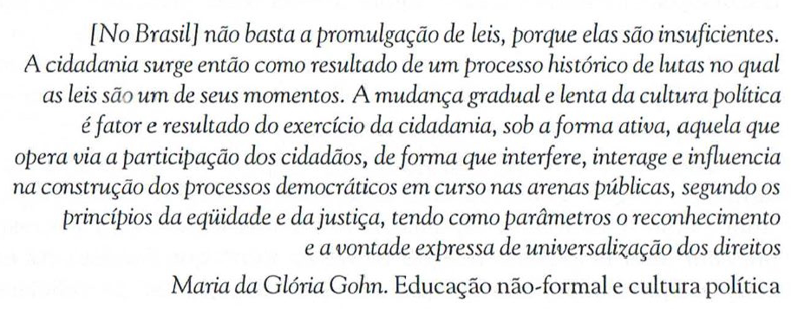
INTRODUÇÃO (p. 123-125)
INTRODUÇÃO (p. 123)

Slide 5
INTRODUÇÃO (p. 123-125)
1. O texto busca demonstrar o tratamento dado à Educação Especial na CF 1988 e na LDBEN/1996 (p. 123).
2. Especial tem relação com as condições necessárias para que algumas pessoas tenham acesso à Educação (p. 123).
3. Historicamente, no Brasil, esse Direito não tem sido assegurado, daí a necessidade de dispositivos legais para redução e superação da exclusão social provocada pela falta de acesso à Educação (p. 123).
4. Aspectos explorados pelo texto (p. 124):
4.1. O que é “Especial”;
4.2. Dispositivos da CF 1988 e LDBEN/1996 sobre Educação Especial;
4.3. Implicação do discurso da “Inclusão” e as tendências presentes nas políticas educacionais;

Slide 6
INTRODUÇÃO (p. 123-125)
5. O que é Especial para os educadores indagados (p. 124):
5.1. Alunos que fracassam na escola por alguma deficiência, especialmente metal;
5.2. Aluno com deficiência e educação especial.
6. Representações que derivam das formas com tem sido implementados os recursos educacionais especializados como ferramenta para lidar com "alunos que fracassam" ou "criança problema" (p. 124);

Slide 7
INTRODUÇÃO (p. 123-125)
6. Representações que derivam das formas com tem sido implementados os recursos educacionais especializados como ferramenta para lidar com "alunos que fracassam" ou "criança problema" (p. 124);
7. Questão central da educação especial: conquistar uma educação escolar de qualidade para todos, garantindo a permanência na escola e a apropriação/produção de conhecimento, buscando a participação na sociedade (p. 124) - trabalho e cidadania?.
7.1. Princípio norteador da educação especial: crença na possibilidade de desenvolvimento, tratando as diferenças individuais como fatores condicionantes do processo de escolarização que precisam ser consideradas quando se tem o compromisso de uma educação para todos (p. 124)
8. Especial se refere a alunos que no processo de aprendizagem demandam auxílios ou serviços não comummente presentes na organização escolar (p. 124)

Slide 8
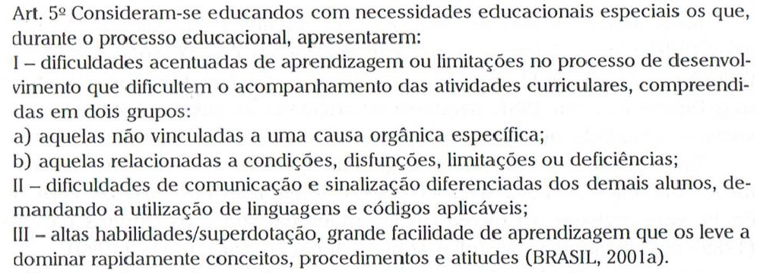
INTRODUÇÃO (p. 123-125)
(p. 125)

Slide 9
INTRODUÇÃO (p. 123-125)
9. Alunos com necessidades especiais podem ser atendidos pelo próprios recursos da escola. Portando o conceito de especial deriva da relação entre as necessidades do aluno e a dinâmica da escola (p. 125)
10. Importância da avaliação pedagógica e procedimentos de diagnóstico, para decisão e encaminhamentos dos alunos aos recursos especiais e elaboração da proposta de ensino (p. 125)
11. Nem todo o aluno que "fracassa" na escola precisa de "atendimento especial", no conceito de especial empregado pelo texto (p. 125).
12. A educação especial deve ser analisada no contexto da política governamental e do próprio projeto pedagógico da escola (p. 125)

Slide 10
MOVIMENTOS INTERNACIONAIS E NACIONAIS: ALGUMAS REFERÊNCIAS (p. 126-127)
1. Normas internacionais sobre o direito da pessoa com deficiência ter acesso à educação (p. 126):
1.1. Declaração Universal dos Direitos do Homem (1948), art. XXVI
1.2. Declaração dos Direitos das Pessoas Deficientes (1975);
1.3. Convenção Internacional sobre os Direitos da Criança (1989)
1.4. Declaração Mundial sobre Educação para Todos (1991)
1.5. Declaração de Salamanca, resultado da Conferência Mundial sobre Necessidades Educacionais Especiais (1994) - principal referência internacional – pautada pelo princípio de que a educação de pessoas portadores de necessidades especiais integra o sistema educacional, tendo por eixo a não-segregação (inclusão?)

Slide 11
MOVIMENTOS INTERNACIONAIS E NACIONAIS: ALGUMAS REFERÊNCIAS (p. 126-127)
2. Movimento Internacionais, centralidade das questões de integração social e igualdade de direitos (p. 126):
2.1. Década Internacional das Pessoas Portadoras de Deficiência (1981-1991);
2.2. Ano Internacional das Pessoas Deficientes (1981)
3. Movimento no Brasil: 3.1. Primeiro Encontro Nacional de Entidades de Pessoas Deficientes (1980);
3.2. Fundação da Federação Brasileira de Entidades de Cegos (FEBEC); Organização Nacional de Entidades de Deficientes Físicos (ONEDEF); e Federação Nacional de Educação e Integração de Surdos (FENEIS) – todas em 1984.

Slide 12
A EDUCAÇÃO ESPECIAL NA CONSTITUIÇÃO FEDERAL DE 1988 (p. 127-128)
1. Movimentos sociais atuaram durante a Assembleia Nacional Constituinte e garantiram a presença de diversos direitos das pessoas portadoras de deficiências (p. 127), tais como: igualdade de Direitos no trabalho; assistência social especial; daptações materiais, físicas e sociais, visando proporcionar condições adequadas de acesso aos bens sociais e locomoção o mais independente possível; ensino especializado sempre que necessário.
2. Lei nº 7.853/7989, estabeleceu "normas gerais para o pleno exercício dos direitos individuais e sociais das pessoas portadoras de deficiência e sua efetiva integração social": reiterado o dever do Estado em ofertar educação especial nos diversos níveis de escolarização, matrícula compulsória em cursos regulares em estabelecimentos públicos e particulares de pessoas portadoras de deficiência capazes de se integrarem no sistema regular de ensino (p. 128).

Slide 13
A EDUCAÇÃO ESPECIAL NA CONSTITUIÇÃO FEDERAL DE 1988 (p. 127-128)
3. No tocante à Educação foram garantidos direitos aos educando portadores de necessidades especiais tanto na CF 1988 quanto na LDBEN/1996 (p. 127).
Art. 208. O dever do Estado com a educação será efetivado mediante a garantia de:
[...]
III - atendimento educacional especializado aos portadores de deficiência, preferencialmente na rede regular de ensino;

Slide 14
A EDUCAÇÃO ESPECIAL NA CONSTITUIÇÃO FEDERAL DE 1988 (p. 127-128)
4. Em uma perspectiva histórica:
4.1. a CF de 1946, em seu Art. 172, estabeleceu a obrigatoriedade, em cada sistema de ensino, de criar serviços de assistência educacional que assegurassem aos alunos necessitados condições de eficiência escolar“ (p. 128)
4.2. A emenda Constitucional de 1969, no § 4º do art. 175, estabelecia que a "lei disporá sobre a assistência à maternidade, à infância e à adolescência e sobre a educação de excepcionais";
4.3. A emenda Constitucional 12, de 1978, em seu art. único estabelece que "è assegurado aos deficientes a melhoria de sua condição social e econômica, especialmente mediante:
I- Educação especial e gratuita."

Slide 15
A EDUCAÇÃO ESPECIAL NA CONSTITUIÇÃO FEDERAL DE 1988 (p. 127-128)
4. Em uma perspectiva histórica:
4.1. a CF de 1946, em seu Art. 172, estabeleceu a obrigatoriedade, em cada sistema de ensino, de criar serviços de assistência educacional que assegurassem aos alunos necessitados condições de eficiência escolar“ (p. 128)
4.2. A emenda Constitucional de 1969, no § 4º do art. 175, estabelecia que a "lei disporá sobre a assistência à maternidade, à infância e à adolescência e sobre a educação de excepcionais";
4.3. A emenda Constitucional 12, de 1978, em seu art. único estabelece que "è assegurado aos deficientes a melhoria de sua condição social e econômica, especialmente mediante:
I- Educação especial e gratuita."

Slide 16
O QUE DISPÕE E LDB (p. 128-133)
1. Previsão da Educação Especial no Capítulo V da LDB, correspondente aos arts. 58, 59 e 60.

Slide 17
O QUE DISPÕE E LDB (p. 128-133)
1.1. Art. 58 da LDB:
Art. 58. Entende-se por educação especial, para os efeitos desta Lei, a modalidade de educação escolar, oferecida preferencialmente na rede regular de ensino, para educandos portadores de necessidades especiais (original).
Art. 58. Entende-se por educação especial, para os efeitos desta Lei, a modalidade de educação escolar oferecida preferencialmente na rede regular de ensino, para educandos com deficiência, transtornos globais do desenvolvimento e altas habilidades ou superdotação. (Redação dada pela Lei nº 12.796, de 2013)

Slide 18
O QUE DISPÕE E LDB (p. 128-133)
§ 1º Haverá, quando necessário, serviços de apoio especializado, na escola regular, para atender às peculiaridades da clientela de educação especial.

Slide 19
O QUE DISPÕE E LDB (p. 128-133)
§ 2º O atendimento educacional será feito em classes, escolas ou serviços especializados, sempre que, em função das condições específicas dos alunos, não for possível a sua integração nas classes comuns de ensino regular.

Slide 20
O QUE DISPÕE E LDB (p. 128-133)
§ 3º A oferta de educação especial, dever constitucional do Estado, tem início na faixa etária de zero a seis anos, durante a educação infantil.
§ 3º A oferta de educação especial, nos termos do caput deste artigo, tem início na educação infantil e estende-se ao longo da vida, observados o inciso III do art. 4º e o parágrafo único do art. 60 desta Lei. (Redação dada pela Lei nº 13.632, de 2018)

Slide 21
O QUE DISPÕE E LDB (p. 128-133)
1.2. Art. 59 da LDB:
Art. 59. Os sistemas de ensino assegurarão aos educandos com necessidades especiais (original):
Art. 59. Os sistemas de ensino assegurarão aos educandos com deficiência, transtornos globais do desenvolvimento e altas habilidades ou superdotação: (Redação dada pela Lei nº 12.796, de 2013)

Slide 22
O QUE DISPÕE E LDB (p. 128-133)
I - currículos, métodos, técnicas, recursos educativos e organização específicos, para atender às suas necessidades;
II - terminalidade específica para aqueles que não puderem atingir o nível exigido para a conclusão do ensino fundamental, em virtude de suas deficiências, e aceleração para concluir em menor tempo o programa escolar para os superdotados;
III - professores com especialização adequada em nível médio ou superior, para atendimento especializado, bem como professores do ensino regular capacitados para a integração desses educandos nas classes comuns;

Slide 23
O QUE DISPÕE E LDB (p. 128-133)
IV - educação especial para o trabalho, visando a sua efetiva integração na vida em sociedade, inclusive condições adequadas para os que não revelarem capacidade de inserção no trabalho competitivo, mediante articulação com os órgãos oficiais afins, bem como para aqueles que apresentam uma habilidade superior nas áreas artística, intelectual ou psicomotora;
V - acesso igualitário aos benefícios dos programas sociais suplementares disponíveis para o respectivo nível do ensino regular.

Slide 24
O QUE DISPÕE E LDB (p. 128-133)
Art. 59-A. O poder público deverá instituir cadastro nacional de alunos com altas habilidades ou superdotação matriculados na educação básica e na educação superior, a fim de fomentar a execução de políticas públicas destinadas ao desenvolvimento pleno das potencialidades desse alunado. (Incluído pela Lei nº 13.234, de 2015)
Parágrafo único. A identificação precoce de alunos com altas habilidades ou superdotação, os critérios e procedimentos para inclusão no cadastro referido no caput deste artigo, as entidades responsáveis pelo cadastramento, os mecanismos de acesso aos dados do cadastro e as políticas de desenvolvimento das potencialidades do alunado de que trata o caput serão definidos em regulamento.

Slide 25
O QUE DISPÕE E LDB (p. 128-133)
RESOLUÇÃO CNE/CEB Nº 2, DE 11 DE SETEMBRO DE 2001.(*) Institui Diretrizes Nacionais para a Educação Especial na Educação Básica.
Art. 18. Cabe aos sistemas de ensino estabelecer normas para o funcionamento de suas escolas, a fim de que essas tenham as suficientes condições para elaborar seu projeto pedagógico e possam contar com professores capacitados e especializados, conforme previsto no Artigo 59 da LDBEN e com base nas Diretrizes Curriculares Nacionais para a Formação de Docentes da Educação Infantil e dos Anos Iniciais do Ensino Fundamental, em nível médio, na modalidade Normal, e nas Diretrizes Curriculares Nacionais para a Formação de Professores da Educação Básica, em nível superior, curso de licenciatura de graduação plena.

Slide 26
O QUE DISPÕE E LDB (p. 128-133)
§ 1º São considerados professores capacitados para atuar em classes comuns com alunos que apresentam necessidades educacionais especiais aqueles que comprovem que, em sua formação, de nível médio ou superior, foram incluídos conteúdos sobre educação especial adequados ao desenvolvimento de competências e valores para:
I – perceber as necessidades educacionais especiais dos alunos e valorizar a educação inclusiva;
II - flexibilizar a ação pedagógica nas diferentes áreas de conhecimento de modo adequado às necessidades especiais de aprendizagem;
III - avaliar continuamente a eficácia do processo educativo para o atendimento de necessidades educacionais especiais;
IV - atuar em equipe, inclusive com professores especializados em educação especial.

Slide 27
O QUE DISPÕE E LDB (p. 128-133)
§ 2º São considerados professores especializados em educação especial aqueles que desenvolveram competências para identificar as necessidades educacionais especiais para definir, implementar, liderar e apoiar a implementação de estratégias de flexibilização, adaptação curricular, procedimentos didáticos pedagógicos e práticas alternativas, adequados ao atendimentos das mesmas, bem como trabalhar em equipe, assistindo o professor de classe comum nas práticas que são necessárias para promover a inclusão dos alunos com necessidades educacionais especiais.

Slide 28
O QUE DISPÕE E LDB (p. 128-133)
§ 3º Os professores especializados em educação especial deverão comprovar:
I - formação em cursos de licenciatura em educação especial ou em uma de suas áreas, preferencialmente de modo concomitante e associado à licenciatura para educação infantil ou para os anos iniciais do ensino fundamental;
II - complementação de estudos ou pós-graduação em áreas específicas da educação especial, posterior à licenciatura nas diferentes áreas de conhecimento, para atuação nos anos finais do ensino fundamental e no ensino médio;

Slide 29
O QUE DISPÕE E LDB (p. 128-133)
§ 4º Aos professores que já estão exercendo o magistério devem ser oferecidas oportunidades de formação continuada, inclusive em nível de especialização, pelas instâncias educacionais da União, dos Estados, do Distrito Federal e dos Municípios.

Slide 30
O QUE DISPÕE E LDB (p. 128-133)
1.3. Art. 60 da LDB:
Art. 60. Os órgãos normativos dos sistemas de ensino estabelecerão critérios de caracterização das instituições privadas sem fins lucrativos, especializadas e com atuação exclusiva em educação especial, para fins de apoio técnico e financeiro pelo Poder Público.

Slide 31
O QUE DISPÕE E LDB (p. 128-133)
Parágrafo único. O Poder Público adotará, como alternativa preferencial, a ampliação do atendimento aos educandos com necessidades especiais na própria rede pública regular de ensino, independentemente do apoio às instituições previstas neste artigo. (Regulamento) – original.
Parágrafo único. O poder público adotará, como alternativa preferencial, a ampliação do atendimento aos educandos com deficiência, transtornos globais do desenvolvimento e altas habilidades ou superdotação na própria rede pública regular de ensino, independentemente do apoio às instituições previstas neste artigo. (Redação dada pela Lei nº 12.796, de 2013)

Slide 32
O QUE DISPÕE E LDB (p. 128-133)
2. Aspectos Históricos da Educação Especial nas LDB anteriores:
2.1. Lei Nº 4.024, de 20 de Dezembro de 1961, LDB.
Art. 88. A educação de excepcionais, deve, no que for possível, enquadrar-se no sistema geral de educação, a fim de integrá-los na comunidade.
Art. 89. Toda iniciativa privada considerada eficiente pelos conselhos estaduais de educação, e relativa à educação de excepcionais, receberá dos poderes públicos tratamento especial mediante bolsas de estudo, empréstimos e subvenções.

Slide 33
O QUE DISPÕE E LDB (p. 128-133)
2. Aspectos Históricos da Educação Especial nas LDB anteriores (p. 133):
2.2. Lei Nº 5.692, de 11 de Agosto de 1971, LDB.
Art. 9º OS alunos que apresentem deficiências físicas ou mentais, os que se encontrem em atraso considerável quanto à idade regular de matrícula e os superdotados deverão receber tratamento especial, de acordo com as normas fixadas pelos competentes Conselhos de Educação.

Slide 34
O DISCURSO DA "INCLUSÃO" E A IMPLEMENTAÇÃO DAS POLÍTICAS EDUCACIONAIS (p. 133-135)
1. O atendimento das pessoas portadoras de necessidades nas escolas comuns não é uma novidade nem na literatura especializada, nem na legislação, o que se observa é o fortalecimento de iniciativas que visam o atendimento ao ensino comum de alunos que apresentam necessidades educacionais especiais (p. 133-134).
2. Para concretizar o princípio é necessário, além de condições e recursos normalmente não disponibilizados, uma mudança na cultura scolar, rompendo com a logica seletiva e classificatória. Lógica essa reforçada pelos sistemas de avaliação e controle da qualidade de ensino (p. 134).

Slide 35
O DISCURSO DA "INCLUSÃO" E A IMPLEMENTAÇÃO DAS POLÍTICAS EDUCACIONAIS (p. 133-135)
3. As políticas de ampliação de matrículas de alunos com necessidades educacionais especiais não está sendo correspondida com o mesmo incremento em investimentos na escola. Temos exemplos de extinção de serviços especializados sem que haja investimentos nas escolas para a nova demanda (p. 134).
4. A autora termina o texto com duas indagações e uma alerta (p. 134-135):

Slide 36
O DISCURSO DA "INCLUSÃO" E A IMPLEMENTAÇÃO DAS POLÍTICAS EDUCACIONAIS (p. 133-135)
(p. 134)

Slide 37
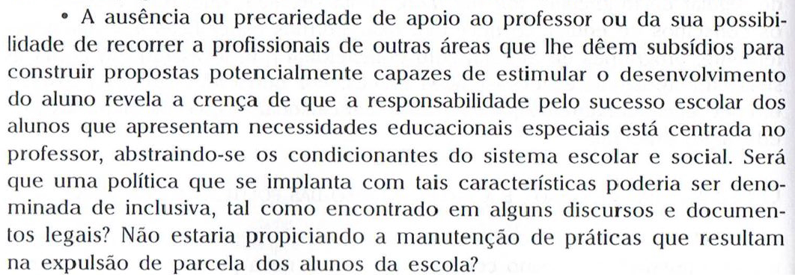
O DISCURSO DA "INCLUSÃO" E A IMPLEMENTAÇÃO DAS POLÍTICAS EDUCACIONAIS (p. 133-135)
(p. 134)

Slide 38
O DISCURSO DA "INCLUSÃO" E A IMPLEMENTAÇÃO DAS POLÍTICAS EDUCACIONAIS (p. 133-135)
(p. 135)

